Slide 1
CH 02
第二章
需求分析
管理经济学
吴德庆 王保林 马月才（第7版）
MBA / 高级管理课程专用课件
- 第1节 需求的价格弹性（点弹性公式、弧弹性中点公式、价格弹性与销售收入 TR 的联动规律）
- 第2节 需求的收入弹性（正常品、必需品、奢侈品、低档品与恩格尔定律）
- 第3节 需求的交叉弹性（替代品、互补品、交叉弹性与企业相关产品定价）
- 第4节 价格弹性、收入弹性与交叉弹性在企业决策中的综合应用（多元弹性综合需求预测）
- 课本经典案例：案例2-2 美国西南航空 · 案例2-3 汽油价格与小型车 · 生活中的经济学2-1/2-2

Slide 2
本章概览
第二章 需求分析 知识结构与逻辑框架
01
02
03
04
需求价格弹性
需求收入弹性
需求交叉弹性
多元综合应用
- 点弹性与弧弹性计算法则
- 富有弹性 vs 缺乏弹性
- 价格变动对销售总收入 (TR) 的影响法则
- 衡量需求对消费者收入变动的敏感度
- 正常品 (Ei>0) 与低档品 (Ei<0)
- 恩格尔定律与企业产品结构升级
- 衡量一种商品价格对另一种商品需求的影响
- 替代品 (Exy>0) vs 互补品 (Exy<0)
- 相关产品定价与行业竞争边界界定
- 综合预测公式：ΔQ/Q = Ep(ΔP/P) + Ei(ΔI/I) + Exy(ΔPy/Py)
- 多变量联动下的价格调整与产能规划
- 实操案例与例题全面演练
核心逻辑：弹性理论是企业科学定价、收益管理与需求敏感度量化的最核心数学工具。
管理经济学 · 吴德庆（第7版）
2

Slide 3
第1节
需求的价格弹性
点弹性公式 · 弧弹性中点法 · 五种弹性类型 · 弹性与总收入 TR 的联动 · 案例2-2
2026 管理经济学 · 规范化理论与商业实战决策体系

Slide 4
第1节 需求价格弹性
一、需求价格弹性的定义与计算公式（点弹性 vs 弧弹性）
点弹性公式 (Point Elasticity)
弧弹性中点公式 (Arc Elasticity)
- 严格定义：需求量变动的百分比与引起这种变动的价格变动百分比之比（反映价格微小变化敏感度）；
- 数学公式：Ep = (dQ / Q) / (dP / P) = (dQ / dP) · (P / Q)；
- 符号说明：由于需求定律中 dQ/dP < 0，经济学中通常取绝对值 |Ep| 进行大小比较。
- 应用场景：用于衡量两点之间有较大幅度价格变化时的平均弹性；
- 中点法计算公式：Ep = [ (Q₂ - Q₁) / ((Q₁ + Q₂) / 2) ] / [ (P₂ - P₁) / ((P₁ + P₂) / 2) ]；
- 优势：彻底消除了从 A 点变到 B 点与从 B 点变到 A 点计算基数不同导致的弹性数值差异。
★ 核心要点：点弹性适用于连续函数求导，弧弹性中点法适用于离散经营统计数据计算。
管理经济学 · 吴德庆（第7版）
4

Slide 5
第1节 需求价格弹性
二、需求价格弹性的五种类型与决定因素对照表
弹性类别 | 绝对值范围 |Ep| | 经济学含义与特征 | 典型商品形态 | 企业定价建议与策略
完全无弹性 | |Ep| = 0 | 价格变动完全不引起需求量变化，需求曲线垂直 | 胰岛素等救命特效药 | 提价不会损失销量，但受政府伦理监管
缺乏弹性 | 0 < |Ep| < 1 | 需求量变动百分比小于价格变动百分比，曲线陡峭 | 粮食、食盐、水电自来水、汽油 | 宜采取「提价增收」策略，薄利多销会减收
单位弹性 | |Ep| = 1 | 需求量变动百分比恰好等于价格变动百分比 | 理想中介均衡状态 | 价格变动不影响销售总收入，处于 TR 极大值
富有弹性 | 1 < |Ep| < ∞ | 需求量变动百分比大于价格变动百分比，曲线平缓 | 奢侈品、汽车、航空旅行、消费电子 | 宜采取「降价促销 / 薄利多销」以扩大总收入
完全有弹性 | |Ep| = ∞ | 价格稍有上升需求量降为零，需求曲线呈水平线 | 完全竞争市场上的同质小麦、大豆 | 企业为价格接受者，无法单方面自主提价
★ 决策对比精要：影响价格弹性的核心因素：替代品丰富程度、商品在消费者预算中的支出比重、商品用途广泛性与时间跨度。
管理经济学 · 吴德庆（第7版）
5

Slide 6
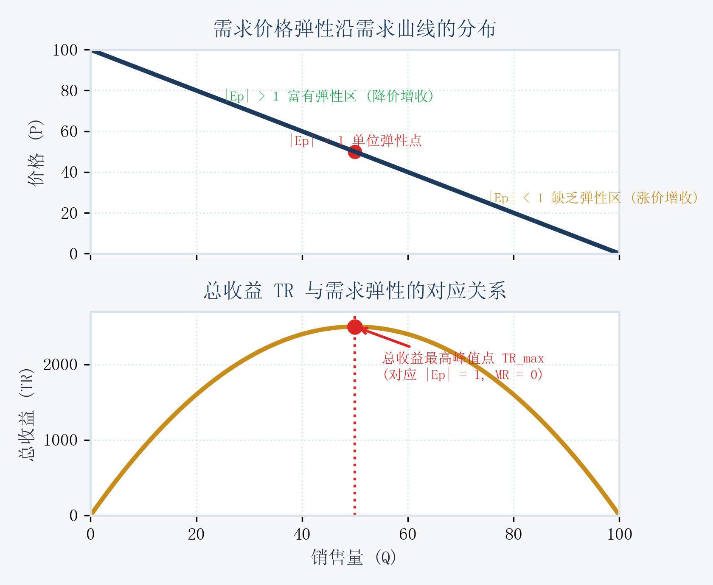
第1节 弹性与销售收入
三、需求价格弹性与企业销售总收入 (TR) 联动定理
价格弹性与 TR 抛物线联动数理规律分解
- 销售总收入公式：TR = P · Q。对价格 P 求导可得边际收入与弹性关系：MR = dTR/dQ = P (1 - 1/|Ep|)。
- ① 富有弹性区间 (|Ep| > 1，需求线上半段)：MR > 0，降价 (P ↓) 带来需求量以更大百分比暴增，销售总收入上升 (TR ↑)；涨价则导致 TR 下降！
- ② 单位弹性点 (|Ep| = 1，需求线中点)：MR = 0，销售总收入达到全曲线最高峰值顶点 TR_max！
- ③ 缺乏弹性区间 (|Ep| < 1，需求线下半段)：MR < 0，提价 (P ↑) 带来需求量微小缩减，销售总收入反而上升 (TR ↑)；降价则导致 TR 锐减！
- 谷贱伤农经济学：农产品缺乏弹性，大丰收供给增加导致价格暴跌，农民总收入不增反降。
★ 理论精要：企业是否应该降价促销，唯一取决于该产品是否处于 |Ep| > 1 的富有弹性区间。
管理经济学 · 吴德庆（第7版）
6

Slide 7
案例专栏
案例2-2：美国西南航空公司运用价格弹性发家传奇
商业实战背景与战略过程
战略成效与管理启示
【第一阶段：打破传统航空高价垄断】 识别高价格弹性短途客流
- 20世纪70年代传统航空公司票价高昂，主要服务公商务旅客
- 西南航空创始人赫伯·凯莱赫发现州内短途自驾客流对票价极度敏感 (|Ep| > 2.0)
- 果断推出点对点超低票价，将自驾车旅客大量吸引至航空出行
【第二阶段：极致低成本支撑低票价】 单一机型与高周转运营
- 全部采用波音 737 单一机型，大幅降低零配件采购与机组培训成本
- 取消机上免费正餐，实行飞机过站 15 分钟极速翻转
- 高客座率与极低航段成本形成强大的成本护城河
【第三阶段：薄利多销创造连续盈利神话】 降价增收与稳健盈利
- 大幅降价带来客流量数倍爆发式增长，销售总收入与净利润连年创出新高
- 成为美国民航史上唯一连续 40 余年保持全面盈利的标杆航空公司
- 成为管理经济学中精准利用「富有弹性降价增收」战略的经典范例
第一阶段：打
20世纪70年代传统航空公司票价高昂，主要服务公商务旅客
第二阶段：极
全部采用波音 737 单一机型，大幅降低零配件采购与机组培训成本
第三阶段：薄
大幅降价带来客流量数倍爆发式增长，销售总收入与净利润连年创出新高
只有在需求富有弹性 (|Ep| > 1) 且企业具备低成本控制能力时，「薄利多销」才能转化为真金白银的利润。 // 生活中的经济学 2-1/2-2：自由贸易降低关税与合理征税必须充分考虑商品的价格弹性特征。
管理经济学 · 吴德庆（第7版）
7

Slide 8
第2节
需求的收入弹性
收入弹性定义 · 正常品 · 必需品 · 奢侈品 · 低档品 · 恩格尔定律与企业产品结构升级
2026 管理经济学 · 规范化理论与商业实战决策体系

Slide 9
第2节 需求收入弹性
一、需求收入弹性的定义与商品分类体系
收入弹性定义 (Income Elasticity)
依据收入弹性 Ei 对商品的四大分类
- 严格定义：需求量变动的百分比与引起这种变动的消费者收入变动百分比之比；
- 数学公式：Ei = (dQ / Q) / (dI / I) = (dQ / dI) · (I / Q)；
- 经济意义：衡量经济周期繁荣或衰退时，居民收入变动对产品需求的拉动或冲击强度。
- ① 正常品 (Normal Goods, Ei > 0)：需求随收入增长而增加；
- • 必需品 (Necessities, 0 < Ei < 1)：如大米、食用油、大众基本衣物，需求增长滞后于收入增长；
- • 奢侈品 (Luxuries, Ei > 1)：如高端汽车、游轮度假、高尔夫，需求增长远超收入增长速度；
- ② 低档品 / 劣等品 (Inferior Goods, Ei < 0)：随居民收入提高，需求量反而减少（如低档人造革皮鞋、低档方便面、老式绿皮火车硬座）。
★ 核心要点：收入弹性是企业预判宏观经济景气度对自身行业需求冲击程度的关键指标。
管理经济学 · 吴德庆（第7版）
9

Slide 10
第2节 需求收入弹性
二、恩格尔定律与企业产品线动态升级战略
恩格尔定律 (Engel's Law)
对企业产品线规划的战略启示
- 定律内容：随着一个家庭或国家收入的不断增加，家庭用于食品消费的支出在总收入中所占的比重将逐渐下降；
- 恩格尔系数 = 食品支出总额 / 消费支出总额；
- 衡量标准：联合国规定，恩格尔系数 >59% 为贫困，50-59% 为温饱，40-50% 为小康，30-40% 为富裕，<30% 为最富裕。
- 消费升级趋势：随着国家人均 GDP 跨越发展，低 Ei 农副产品需求增速趋缓，高 Ei 医疗保健、文化娱乐、绿色低碳、高科技产品需求爆炸式增长；
- 企业产品线演进：企业必须前瞻性地将研发与产能从低收入弹性产品向高收入弹性产品逐步迭代迁移。
★ 核心要点：顺应全社会收入弹性升级大势的企业才能享受宏观经济增长红利。
管理经济学 · 吴德庆（第7版）
10

Slide 11
第3节
需求的交叉弹性
交叉弹性定义 · 替代品 · 互补品 · 独立品 · 相关产品定价 · 案例2-3 汽油与汽车
2026 管理经济学 · 规范化理论与商业实战决策体系

Slide 12
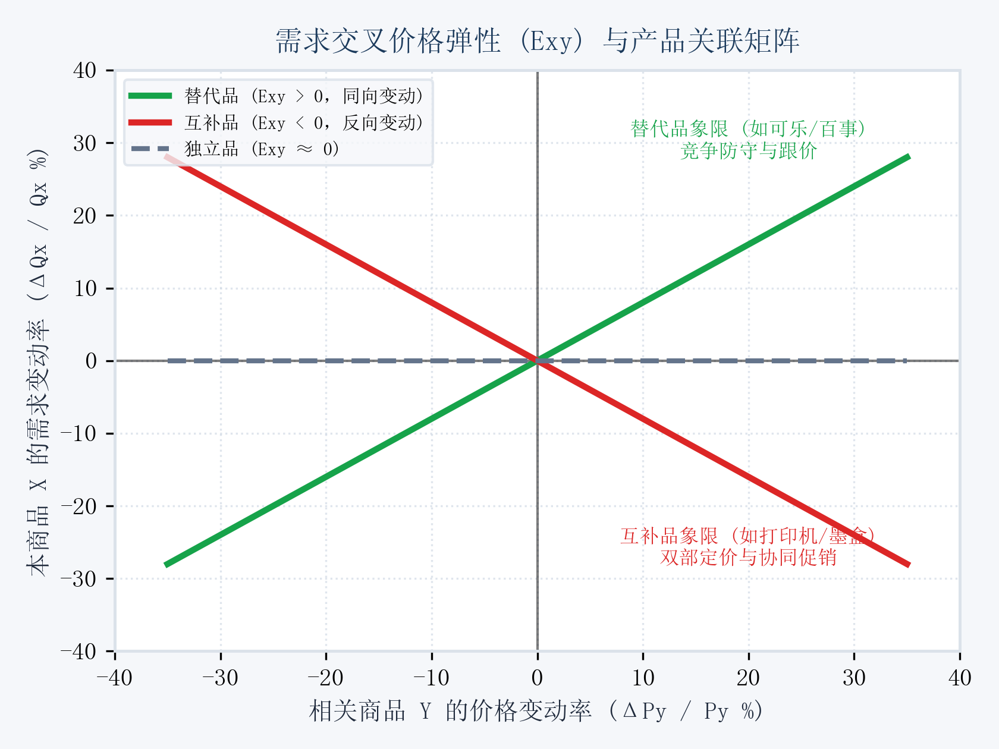
第3节 需求交叉弹性
一、需求的交叉价格弹性与相关产品经济关系矩阵
交叉弹性公式与四象限相关品判定逻辑
- 交叉价格弹性定义 (Cross-Price Elasticity)：一种商品 Y 价格变动百分比所引起的另一种商品 X 需求量变动的百分比。
- 计算公式：Exy = (dQx / Qx) / (dPy / Py) = (dQx / dPy) · (Py / Qx)。
- ① 替代关系 (Exy > 0，右侧象限)：Y 价格上涨推高 X 需求（如牛肉涨价推高羊肉需求，高铁提价推高民航客流）。Exy 越大，替代性越强！
- ② 互补关系 (Exy < 0，左侧象限)：Y 价格上涨抑制 X 需求（如汽油价格暴涨导致大排量越野车需求萎缩，案例 2-3）。|Exy| 越大，互补协同度越高！
- ③ 独立关系 (Exy = 0)：两商品毫无关联（如食盐价格变动对数码相机需求无影响）。
★ 理论精要：交叉弹性是反垄断执法界定「相关产品市场」与判定企业垄断边界的核心司法工具。
管理经济学 · 吴德庆（第7版）
12

Slide 13
第3节 需求交叉弹性
二、交叉弹性在企业多产品协同定价中的实操应用
互补产品「剃刀-刀片」捆绑与引流定价
替代产品线「防止同门相残」差异化定价
- 对于互补品 (Exy < 0)：企业可将基础平台产品（如剃须刀架、游戏机主机、入门打印机）按极低甚至亏损价格销售，做大用户基数；
- 通过高价销售高毛利的耗材与服务（如刀头、专属游戏卡带、墨盒）收割长期丰厚利润！
- 对于内部替代品 (Exy > 0)：同一企业旗下不同档次产品（如 iPhone 标准版 vs Pro 版）：
- 必须保持适当的价差与功能阶梯，防止高性价比低端款完全蚕食高端旗舰款的市场份额（避免 Cannibalization）。
★ 核心要点：多产品企业必须统筹核算所有关联产品的总利润，绝不可孤立对待单品定价。
管理经济学 · 吴德庆（第7版）
13

Slide 14
第4节
弹性的综合应用
多元弹性综合预测公式 · 联动决策案例演练 · 课本例题与实战应用
2026 管理经济学 · 规范化理论与商业实战决策体系

Slide 15
第4节 弹性的综合应用
一、多元弹性综合需求预测数学模型
多元弹性综合变化公式
模型参数经济学含义
- 在实际经营环境中，商品价格 (P)、居民收入 (I) 和替代品价格 (Py) 往往同时发生变动；
- 当各变量变动幅度较小时，总需求量变动的百分比等于各单项弹性与对应变量变动百分比的加权线性总和：
- ΔQ / Q = Ep · (ΔP / P) + Ei · (ΔI / I) + Exy · (ΔPy / Py)
- Ep：自身需求价格弹性（负值，产生反向变动）；
- Ei：需求收入弹性（正值或负值）；
- Exy：需求交叉价格弹性（替代品为正，互补品为负）；
- 企业管理层可利用此公式进行情景压力测试与多变量联合模拟预测。
★ 核心要点：该模型将复杂的微观计量分析转化为管理层可直接运算的简明预测决策工具。
管理经济学 · 吴德庆（第7版）
15

Slide 16
第4节 弹性的综合应用
二、课本经典例题综合演练解析
【例题场景】某家电制造企业
【计算求解过程与决策结论】
- 某空调企业测得其产品需求价格弹性 Ep = -1.5，收入弹性 Ei = +2.0，对主要竞争对手替代品的交叉弹性 Exy = +0.8；
- 来年宏观预测：居民可支配收入预计增长 5% (ΔI/I = +5%)，竞争对手预计降价 4% (ΔPy/Py = -4%)；
- 企业目标：希望来年自身空调销售量增长 10% (ΔQ/Q = +10%)。问：该企业来年自身产品价格 P 应如何制定？
- 代入综合公式：+10% = -1.5 · (ΔP/P) + 2.0 · (+5%) + 0.8 · (-4%)；
- +10% = -1.5 · (ΔP/P) + 10% - 3.2% ；
- -1.5 · (ΔP/P) = 3.2% ⇒ ΔP/P = -2.13% ；
- 管理决策结论：为克服竞争对手降价带来的分流冲击并实现 10% 销量增长目标，该企业自身产品必须主动降价 2.13%！
★ 核心要点：弹性综合分析能够精确量化多重市场冲击力量的相互对冲抵消效应。
管理经济学 · 吴德庆（第7版）
16

Slide 17
案例专栏
案例2-3：汽油价格与小型节能汽车的需求交叉弹性变迁
商业实战背景与战略过程
战略成效与管理启示
【第一阶段：低油价时期的重度耗油偏好】 大排量车为主导
- 在国际油价长期处于 20-30 美元低位时期，汽油占家庭预算比重极低
- 美国消费者普遍偏爱大马力皮卡与全尺寸豪华 SUV
- 小型经济型汽车被视为低档替代品，市场份额较低
【第二阶段：石油危机与油价暴涨冲击】 交叉弹性发挥巨大威力
- 国际油价飙升至 100 美元以上，汽油作为汽车互补品的支出大幅暴增
- 大排量高油耗汽车使用成本成倍增加，需求曲线急剧左移
- 汽油价格对小型节油日系车（丰田、本田）的交叉弹性 Exy 显现出极高正向拉动效应
【第三阶段：汽车工业格局永久重塑】 节能小型车与新能源崛起
- 日系小型节油车凭借出色的燃油经济性全面抢占北美市场份额
- 底特律三大传统车企因未能及时调整产品线遭受巨额亏损
- 深刻证明了互补品与替代品交叉弹性对行业长期格局的颠覆性重构
第一阶段：低
在国际油价长期处于 20-30 美元低位时期，汽油占家庭预算比重极低
第二阶段：石
国际油价飙升至 100 美元以上，汽油作为汽车互补品的支出大幅暴增
第三阶段：汽
日系小型节油车凭借出色的燃油经济性全面抢占北美市场份额
企业经营绝不可把眼光仅盯在自身产品上，必须密切监控强关联互补品与替代品的价格大势。 // 交叉弹性不仅决定短期销量，更深刻决定了行业技术路线与长期兴衰格局。
管理经济学 · 吴德庆（第7版）
17

Slide 18
第1节 弹性拓展
五、价格弹性在企业阶梯定价与收益管理中的深化应用
峰谷分时阶梯定价机制
优惠券与学生折扣的价格甄别逻辑
- 日间工商业用电与夜间居民用电具有不同的价格弹性特征；
- 航空公司与高铁根据购票时间距离起飞日期的远近，对商务客（缺乏弹性）与休闲客（富有弹性）实施动态差别定价；
- 利用弹性差异最大化榨取消费者剩余并提升运载率。
- 愿意花费时间搜集剪切优惠券的消费者通常收入较低、价格敏感度极高 (|Ep| 大)；
- 对出示优惠券或学生证的群体给予折扣降价，实质是对高弹性群体实施精准降价增收，同时对低弹性群体维持原价！
★ 核心要点：价格歧视的本质正是利用不同细分市场消费者的需求价格弹性差异实现利润最大化。
管理经济学 · 吴德庆（第7版）
18

Slide 19
全章弹性总结
六、管理经济学三大弹性指标核心公式与经济学含义速查矩阵
弹性指标名称 | 标准数学计算公式 | 正负号及数值范围 | 经济学内涵分类 | 企业管理决策核心应用
需求价格弹性 Ep | Ep = (dQ/dP)·(P/Q) | |Ep|>1 富有, |Ep|<1 缺乏 | |Ep|>1 降价增收, |Ep|<1 提价增收 | 单品定价、打折促销与税负转嫁测算
需求收入弹性 Ei | Ei = (dQ/dI)·(I/Q) | Ei>1 奢侈, 0<Ei<1 必需, Ei<0 低档 | 正常品与劣等品 | 经济周期应对、行业景气度预判与产品迭代
需求交叉弹性 Exy | Exy = (dQx/dPy)·(Py/Qx) | Exy>0 替代品, Exy<0 互补品, Exy=0 独立 | 产品间竞争替代与协同互补关系 | 相关产品捆绑定价、耗材引流与反垄断界定
★ 决策对比精要：熟练掌握三大弹性指标，是 MBA 学员进行企业经营管理决策的必备量化基本功。
管理经济学 · 吴德庆（第7版）
19

Slide 20
本章小结
第二章 核心知识回顾
1
需求价格弹性 Ep
掌握点弹性与中点弧弹性公式；牢记 |Ep|>1 降价增收、|Ep|<1 提价增收的黄金法则。
2
需求收入弹性 Ei
区分正常品 (Ei>0, 包含必需品与奢侈品) 与低档品 (Ei<0)；恩格尔定律指导产品升级。
3
需求交叉弹性 Exy
替代品 Exy>0，互补品 Exy<0；指导相关产品捆绑定价与反垄断相关市场界定。
4
多元综合预测模型
综合运用 ΔQ/Q = Ep(ΔP/P) + Ei(ΔI/I) + Exy(ΔPy/Py) 进行多变量联动模拟与定价。
本章核心心法：弹性是衡量市场对价格与宏观变量敏感度的标尺，是企业摆脱盲目降价、实现科学盈利的理论灯塔。
管理经济学 · 吴德庆（第7版）
20

Slide 21
思考与讨论
第二章 思考题
结合本章内容与企业经营实践，深度研讨以下核心问题：
1
什么是需求价格弹性？试用点弹性公式推导边际收入 MR 与需求价格弹性 Ep 的关系公式：MR = P(1 - 1/|Ep|)。
2
为什么对于富有弹性 (|Ep| > 1) 的商品降价能增加销售总收入，而对缺乏弹性 (|Ep| < 1) 的商品降价反而会减少总收入？试画图解释。
3
什么是需求的收入弹性？试解释奢侈品、必需品与劣等品在收入弹性数值上的严格区别，并说明恩格尔定律对企业产品研发方向的战略启示。
4
什么是需求的交叉价格弹性？若商品 X 和商品 Y 的交叉弹性 Exy = -2.5，这说明它们之间是什么关系？当商品 Y 价格上涨 10% 时，商品 X 的需求量将如何变动？
5
某垄断厂商生产的高端数码相机需求价格弹性 Ep = -2.0，收入弹性 Ei = +1.5，其竞争对手同类产品的交叉弹性 Exy = +0.5。若来年居民收入预计增长 4%，竞争对手预计提价 6%，该厂商若想保持销量不变，自身价格应调整多少？
6
结合美国西南航空公司案例，分析其如何利用短途客运的价格弹性制定差异化定价战略？
7
试从需求价格弹性、收入弹性和交叉弹性的角度，综合分析新能源汽车对传统燃油车市场的替代进程与定价策略。
管理经济学 · 吴德庆（第7版）
21

